Slide 1
Муниципальное бюджетное общеобразовательное учреждение «Кутемелинская основная общеобразовательная школа» Сармановского МР
Материалы на конкурс
«Лучший отряд ЮИД
по итогам 2021/2022 учебного года
и лучший руководитель»

Slide 2
СОДЕРЖАНИЕ
Деятельность руководителя отряда ЮИД
Приказ директора ОУ о назначении руководителя отряда ЮИД………...4
Список юных инспекторов движения……………………………………....5
План мероприятий по предупреждению детского дорожно-транспортного травматизма…………………………………………….…..6
План работы отряда ЮИД……………………………………………….….7
Сценарий агитбригады……………………………………………………..10
Занятия с велосипедистами……………………………………………..…12
Общая информация………………………………………………………...13
Информационная деятельность…………………………………….......….15
Пропагандистская и шефская деятельность……………………….......…16
Патрульная деятельность……………………………………………..……17
Деятельность отряда ЮИД

Slide 3
Деятельность
руководителя
отряда ЮИД
Руководитель отряда: Сираева Ландыш Илшатовна
Место работы: МБОУ «Кутемелинская ООШ»
В данной должности: 1 год 4 месяца
Образование: высшее

Slide 4
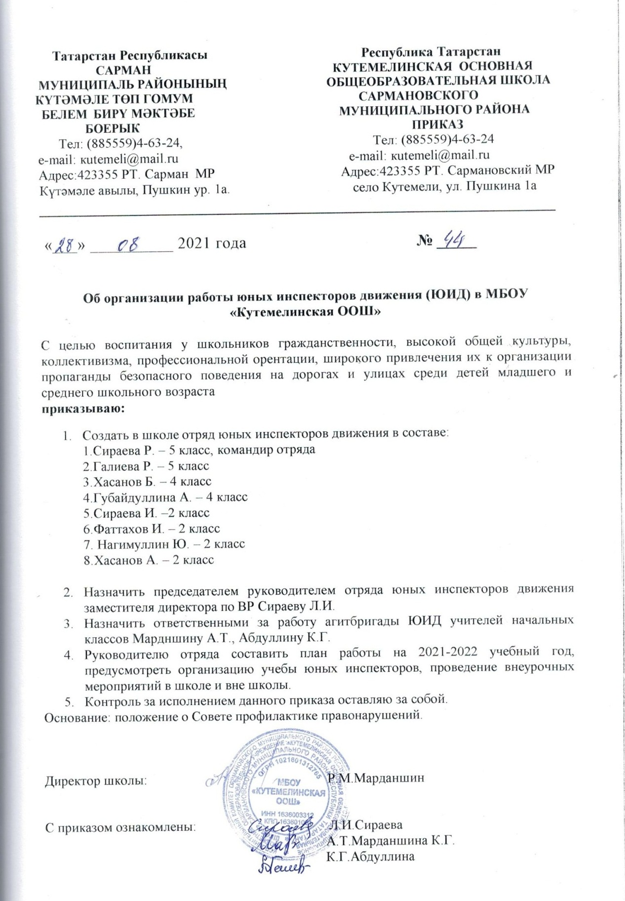

Slide 5
Список
ЮНЫХ ИНСПЕКТОРОВ ДВИЖЕНИЯ
на 2021-2022 учебный год
№ | ФИО | Дата рождения | Класс
1 | Нагимуллин Юсуф Салаватович | 25.06.2013 | 2
2 | Сираева Инзиля Рушатовна | 15.08.2013 | 2
3 | Фаттахов Ильяз Алмазович | 02.11.2013 | 2
4 | Хасанов Азамат Ильгизарович | 21.02.2013 | 2
5 | Губайдуллина Азалия Айратовна | 29.12.2011 | 4
6 | Хасанов Булат Ильгизарович | 28.10.2010 | 4
7 | Галиева Рания Рамилевна | 22.07.2010 | 5
8 | Сираева Розалия Рушатовна | 08.12.2010 | 5

Slide 6
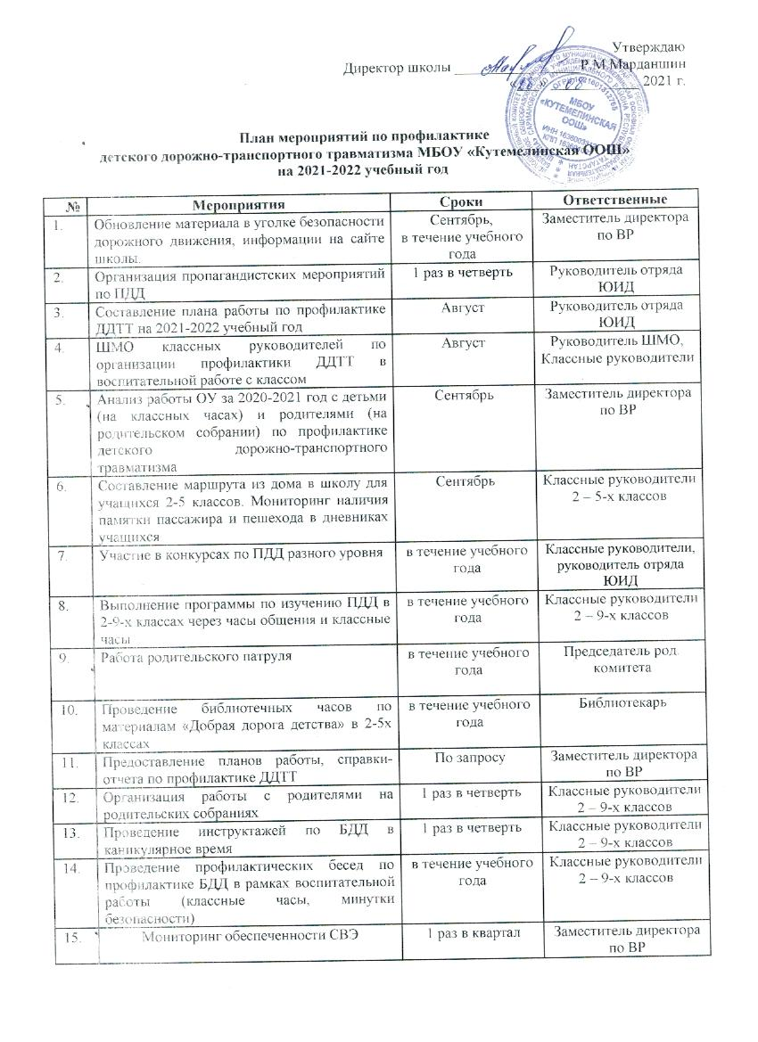

Slide 7
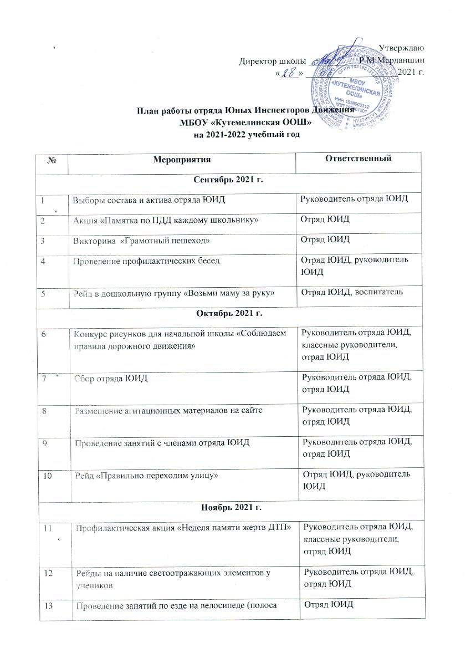

Slide 8
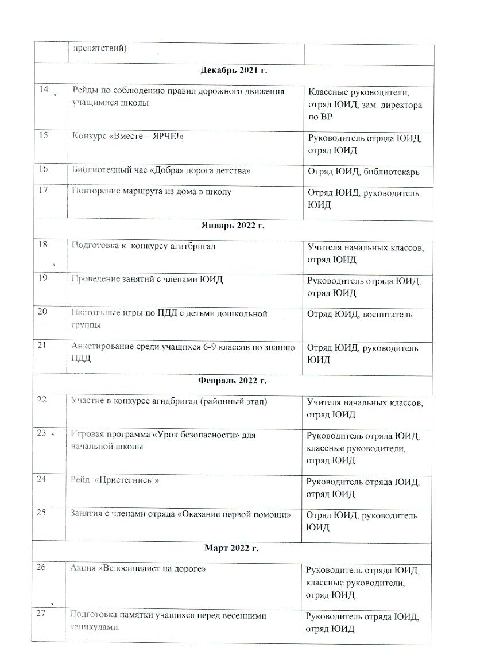

Slide 9
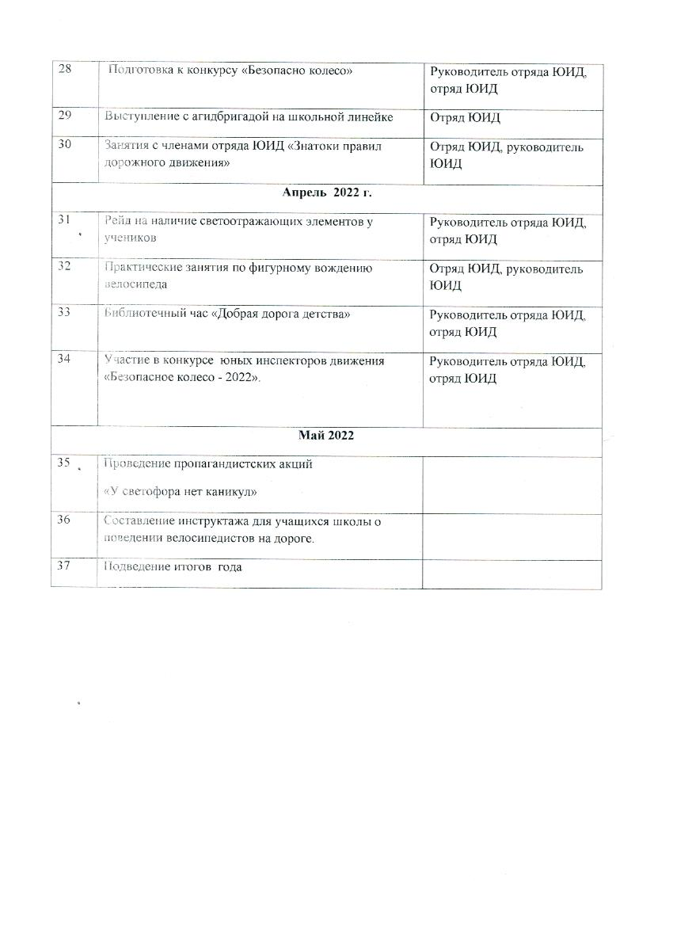

Slide 10
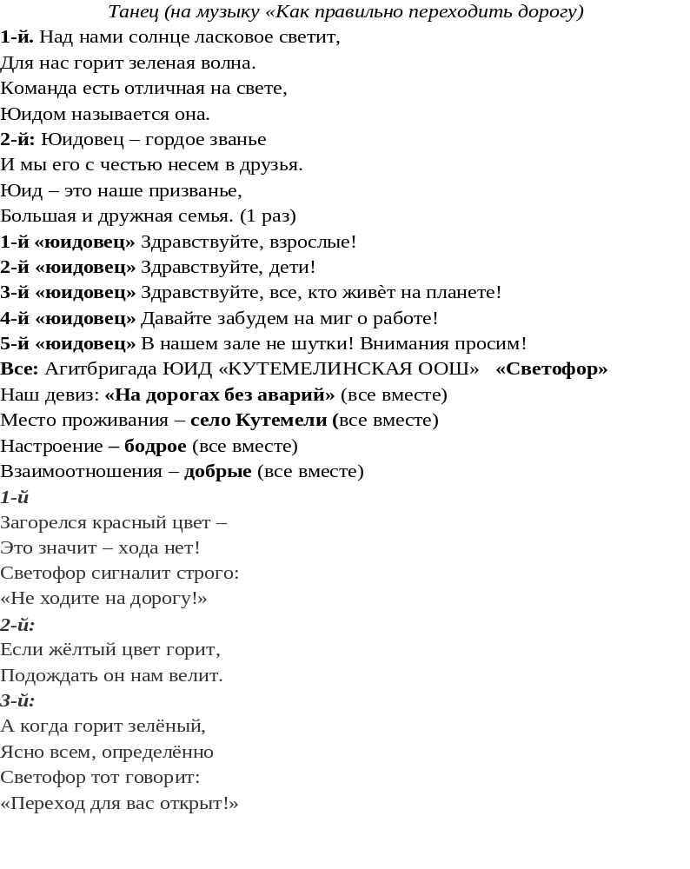
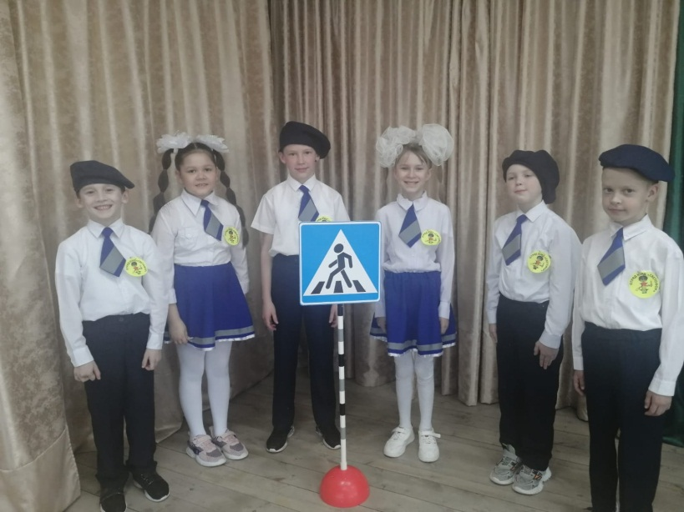
Сценарий агитбригады

Slide 11
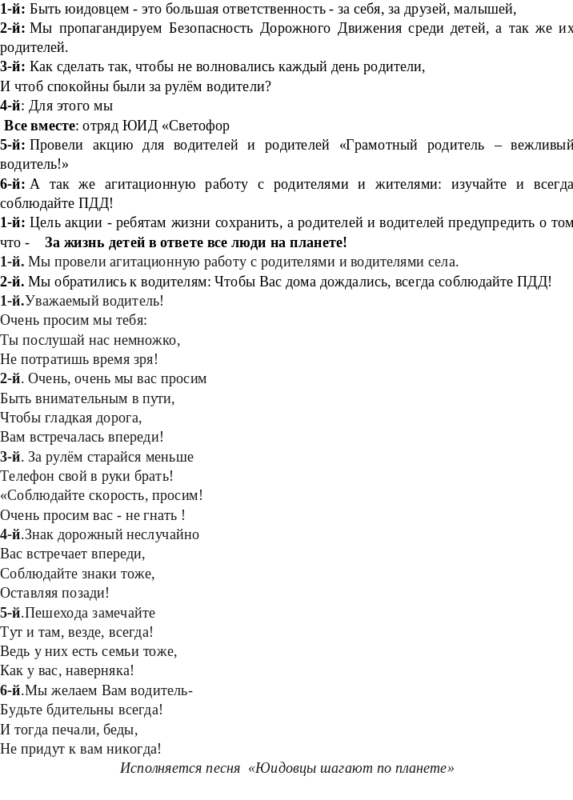

Slide 12
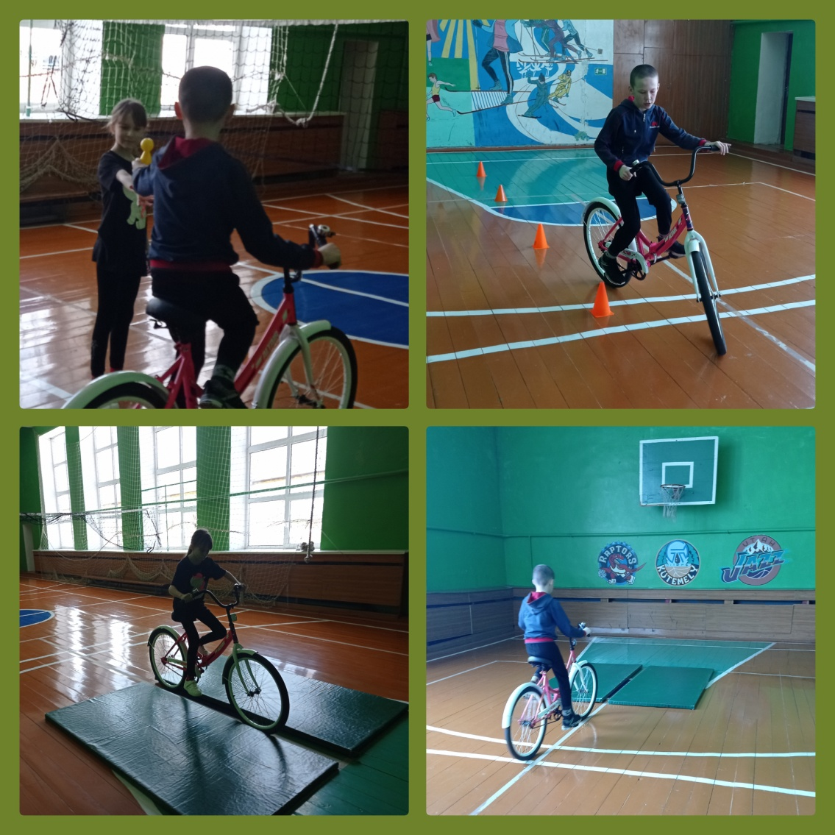
Занятия с велосипедистами
Практические занятия проводятся в течение ученого года по традиционной схеме. Они включают овладение способами передвижения на велосипеде, преодоление препятствий. В теплое время года на спорт площадке, а в остальное время в спортзале. Все члены отряда умеют ездить на велосипеде. Вместе с тем, детям объясняются правила езды на велосипеде.

Slide 13
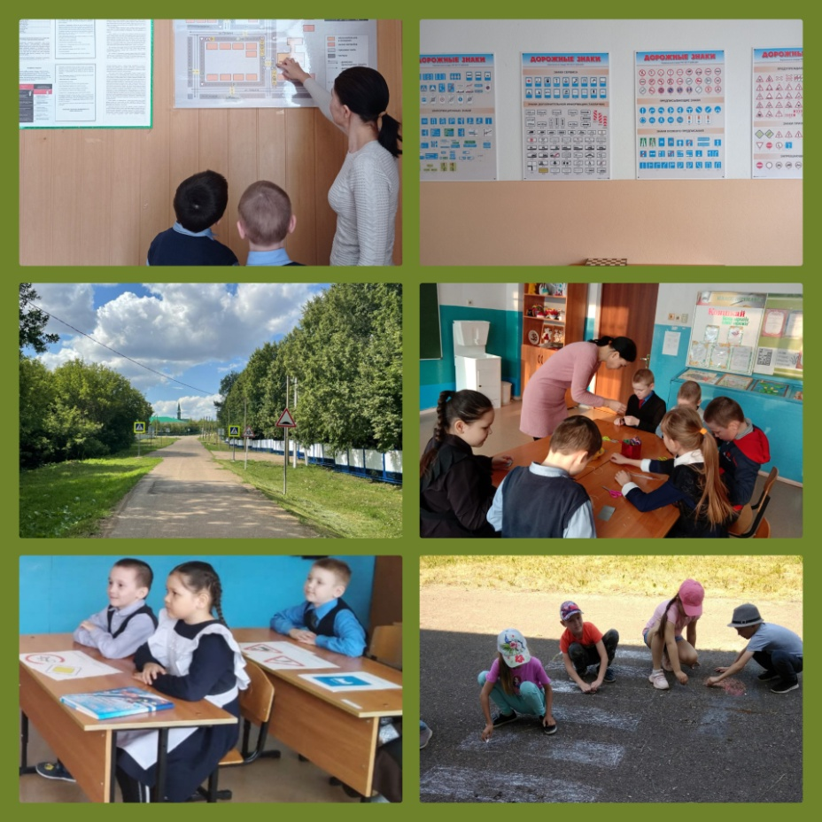
Общая информация
Вся работа с детьми по изучению правил дорожного движения проводилась по утвержденному плану. Привлекались также и родители. В школе имеются уголки по БДД, стенды, схема маршрутов движения «дом – школа – дом». В этом году обновили дорожные знаки по данному маршруту. Дети ознакомлены с этими знаками, их обозначением. Проведены практические занятия правильного поведения на дорогах «Грамотный пешеход». Я, как руководитель отряда ЮИД, работаю над самообразованием, стараюсь не пропускать вебинары, онлайн-лекции по данной тематике.

Slide 14
Деятельность
отряда
ЮИД
«Светофор»

Slide 15
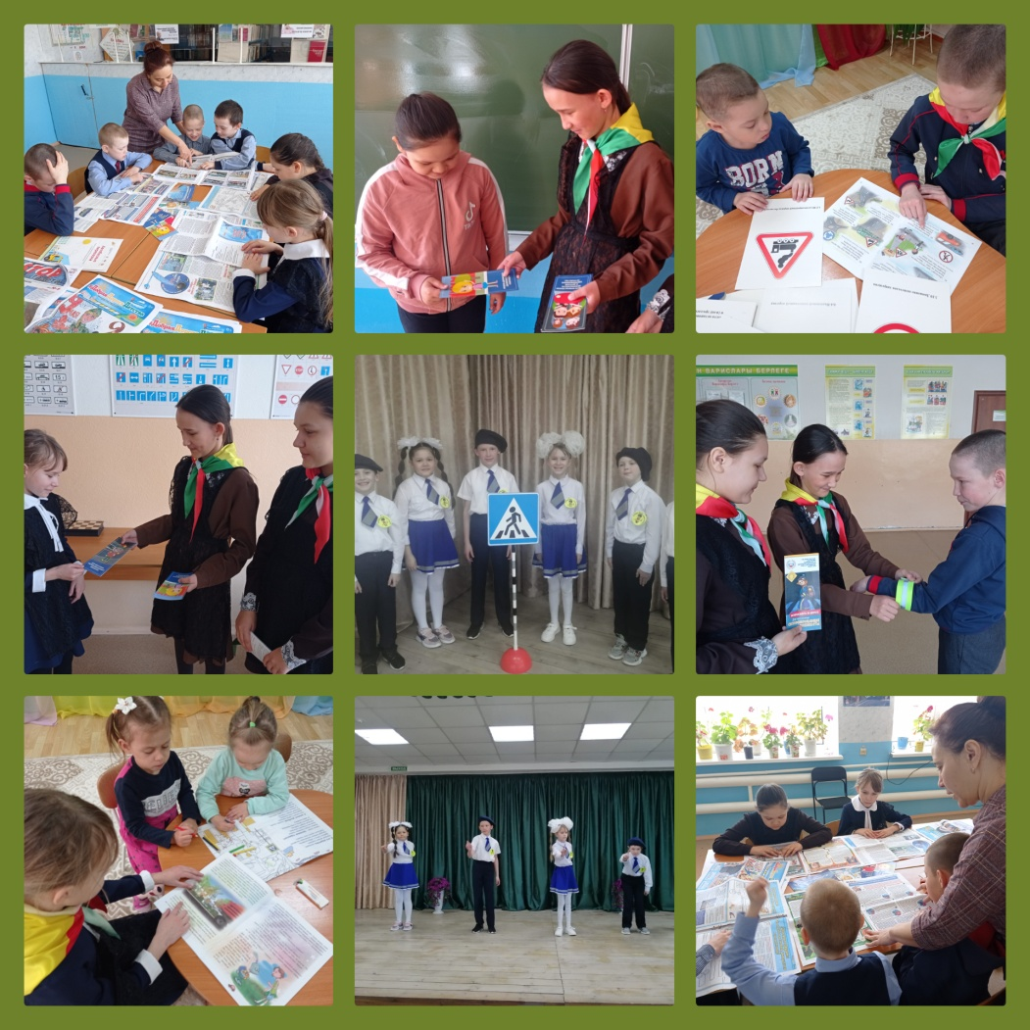
Информационная деятельность
отряда ЮИД
Информационные материалы имеются и постоянно обновляются. Теоретические занятия организуются на основе не только их, но и интернет материалов. Проводятся онлайн тестирования по проверке знаний дорожных правил, выполняются задания на платформе «Учи.ру», используются презентации и интерактивные игры по ПДД. Проводятся анкетирования среди старшеклассников по знанию ПДД.

Slide 16
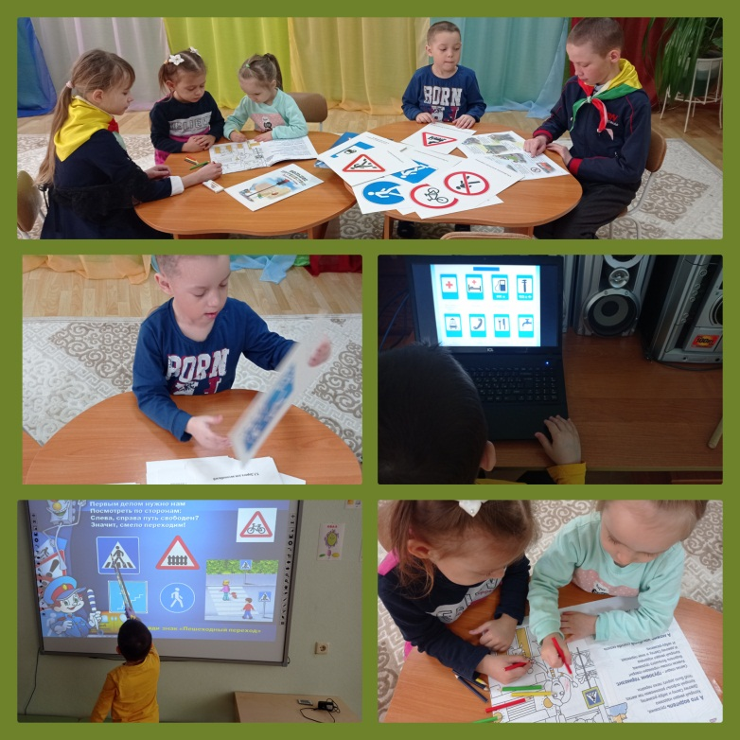
Пропагандистская и шефская
деятельность отряда ЮИД
Отряд пропагандирует безопасное движение на дорогах в течение года. Они проводят игры с дошкольниками, выступают информационными минутками на школьной линейке. Также контролируют ношение световозвращающих элементов на одежде. Результатом этого является приобретение родителями для всех детей одинаковых светоотражающих повязок, которые очень удобно регулируются. Юидовцы, также, распространяют буклеты, памятки среди учеников, учителей и водителей. Библиотекарем школы проводятся «Библиотечные часы», где знакомятся с новыми выпусками газеты «Добрая дорога детства». В этом году отряд ЮИД
выступил на конкурсе
агитбригад. В нем
участвовали ученики
2, 4 классов. Отряд к
конкурсу подготовили
учителя начальных
классов. Информация
о работе отряда
отражается на сайте
школы.

Slide 17
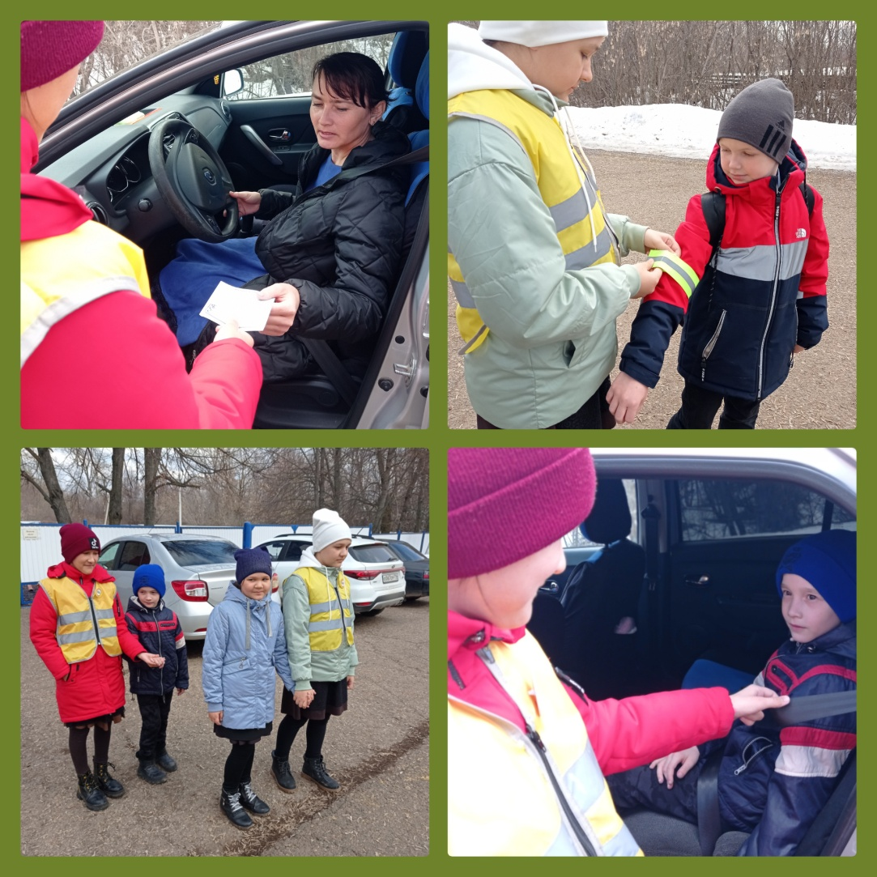
Патрульная деятельность
отряда ЮИД
Согласно по плану работы отряда проводились рейды: «Пристегнись!», «Правильно переходим улицу!», «Будь ярче!». Раздавались памятки водителям и пешеходам. В мае планируем провести рейд по теме «Велосипедист на дороге», так как к лету многие стремятся ездить на велосипедах. Несмотря на то, что это полезно для здоровья, о безопасности тоже не надо забывать.

Slide 18


Slide 19


Slide 20


